Slide 1

Cátedra: Higiene y Seguridad
ART
- Aseguradoras de Riesgos en el Trabajo -
GRUPO 1
Carnevalle Rafaela
González Jimena
Seleme Layla Lara
Silvi Melisa

Slide 2

¿QUÉ ES UNA ART?
Aseguradoras de Riesgos del Trabajo → ART
Son empresas privadas contratadas por los empleadores
Asesoran sobre las medidas de prevención y para reparar los daños en casos de accidentes de trabajo o enfermedades profesionales.
Brindan las prestaciones dispuestas por la Ley de Riesgo de Trabajo N° 24.557 (LRT)
El empleador está obligado por ley a:
Contratar una aseguradora de Riesgos del Trabajo
ó
Autoasegurarse para cubrir a todos sus empleados
Están autorizadas para funcionar por:
La Superintendencia de Riesgos del Trabajo (SRT)
La Superintendencia de Seguros de la Nación.
Estos organismos verifican el cumplimiento de los requisitos de solvencia financiera y capacidad de gestión.

Slide 3


¿QUÉ ES EL AUTOSEGURO?
Si los empleadores cumplen con los requisitos técnicos y financieros → La SRT les permite que se auto aseguren, en vez de afiliarse a una ART.
El Estado nacional, las provincias y sus municipios y la Municipalidad de la Ciudad de Buenos Aires podrán igualmente autoasegurarse.
¿CUÁLES SON LOS ENTES DE REGULACIÓN Y SUPERVISIÓN DE LA LRT?
1 - Superintendencia de Riesgos del Trabajo (SRT)
La SRT es una entidad en jurisdicción del Ministerio de Trabajo, Empleo y Seguridad Social de la Nación
Controla el cumplimiento de las Normas de Higiene y Seguridad en el Trabajo.
2 - Superintendencia de Seguros de la Nación (SSN)
La SSN es el organismo del Ministerio de Economía que supervisa las actividades de los productores, intermediarios, entidades de seguros y reaseguros en la República Argentina.
3 - Secretaría de Trabajo de Córdoba
Es el organismo de aplicación en Córdoba y posee un grupo de empleados que son los responsables de salir a verificar las distintas empresas en todo el ámbito de la provincia.

Slide 4


MARCO NORMATIVO
LRT → Ley N° 24.557 - RIESGOS DEL TRABAJO
Objetivos
  Reducir la siniestralidad laboral a través de la prevención de los riesgos derivados del trabajo.
  Reparar los daños derivados de accidentes de trabajo y de enfermedades profesionales, incluyendo la rehabilitación del damnificado.
  Promover la recalificación y la recolocación de los trabajadores damnificados.
  Promover la negociación colectiva laboral para la mejora de las medidas de prevención y de las prestaciones reparadoras.
Sujetos comprendidos en la ley
Trabajadores en relación de dependencia correspondientes al sector privado,
Funcionarios y empleados del sector público nacional, provincial y municipal,
Toda persona obligada a prestar un servicio de carga pública.

Slide 5
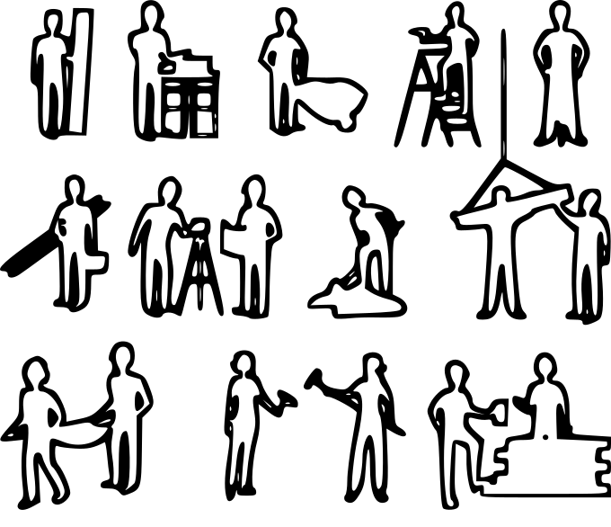
Obligaciones de la ART
Las ART tienen como obligación:
Evaluar la verosimilitud de los riesgos que declare el empleador.
Brindar todas las prestaciones → dinerarias, sociales y de salud
Realizar evaluación periódica de los riesgos existentes en las empresas afiliadas y su evolución.
Efectuar exámenes médicos periódicos.
Controlar el cumplimiento de las normas de prevención de riesgos del trabajo.
Promover la prevención
Mantener un registro de siniestralidad por establecimiento.
Informar a los interesados acerca de la composición de la entidad, de sus balances y de su régimen de alícuotas.
Controlar la ejecución del Plan de Acción de los empleadores y denunciar ante la Superintendencia de Riesgos del Trabajo los incumplimientos.
Brindar asesoramiento y asistencia técnica a los empleadores y a sus trabajadores en materia de prevención de riesgos del trabajo.
Denunciar los incumplimientos de los empleadores a la Superintendencia de Riesgos del Trabajo.

Slide 6
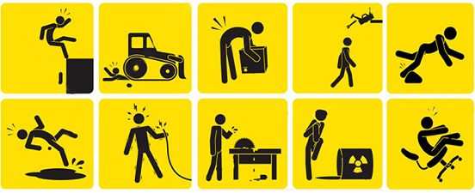
GESTIÓN DE LAS PRESTACIONES
AFILIACIÓN A UNA ART
Empleadores deben afiliarse obligatoriamente a la ART y declarar las altas y bajas que se produzcan en su plantel de trabajadores.
La ART no podrá rechazar la afiliación de ningún empleador incluido en su ámbito de actuación.
La afiliación → Es un contrato cuya forma, contenido, y plazo de vigencia determinará la SRT.
La renovación del contrato será automática.
¿CÓMO ES LA RESCISIÓN?
Puede ser ejercida por la ART o el Empleador.
ART
Cuando el empleador adeude un monto equivalente a dos (2) cuotas
Empleador
Por cambio de aseguradora, habiendo transcurrido SEIS (6) meses desde la primera afiliación a una ASEGURADORA.
Por el cese de actividad del empleador,
Cuando no tenga más trabajadores en relación de dependencia.
¿CÓMO SE HACE EL TRASPASO DE LA ART?
El empleador debe solicitar un Certificado de No objeción (CNO) a su ART actual.
La ART sólo podrá rechazar la solicitud de CNO en caso que el empleador registre deuda.
Una vez que obtuvo el CNO → El empleador deberá:
contactarse con la ART y acordar las condiciones comerciales para la nueva afiliación
y continuar con el procedimiento de alta.

Slide 7
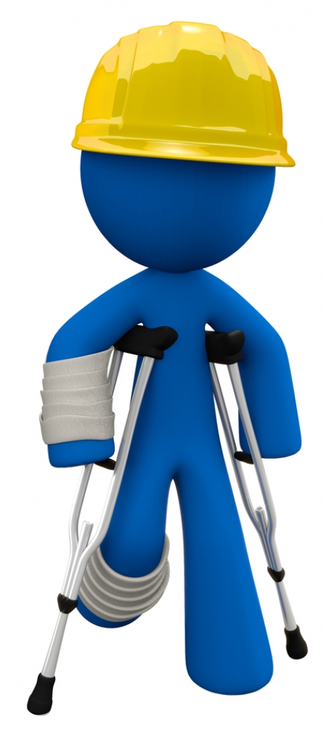
CONTINGENCIAS Y SITUACIONES CUBIERTAS
¿QUÉ ES UN ACCIDENTE LABORAL?
Accidente de Trabajo
Acontecimiento
  súbito y violento
  ocurrido por el hecho o en ocasión del trabajo
  o en el trayecto entre el domicilio del trabajador y el lugar de trabajo,
    siempre y cuando el damnificado no hubiere interrumpido o alterado dicho trayecto por causas ajenas al trabajo.
Enfermedad Profesional
Enfermedades que son producidas en el ámbito o a causa del trabajo.
Se encuentran incluidas en el listado que elaborará y revisará el Poder Ejecutivo.
¿CÓMO SE CLASIFICAN LAS INCAPACIDADES?
Incapacidad laboral temporaria
Incapacidad laboral permanente
  Total
  Parcial
Gran invalidez
El grado de incapacidad permanente es determinado por las Comisiones Médicas. Todas las Incapacidades Permanentes dan lugar al pago de una prestación dineraria de pago único

Slide 8


CONTINGENCIAS Y SITUACIONES CUBIERTAS
1 - INCAPACIDAD LABORAL TEMPORARIA
El daño sufrido por el trabajador le impide temporariamente la realización de sus tareas habituales.
Cesa por:
Alta médica
Declaración de Incapacidad Laboral Permanente (ILP)
Transcurso de un año desde la primera manifestación invalidante
Muerte del damnificado
2 - INCAPACIDAD LABORAL PERMANENTE
La incapacidad laboral permanente (ILP) es cuando el daño sufrido por el trabajador ocasiona una disminución permanente de su capacidad laboral.
2.a - Incapacidad Laboral Permanente Total
Cuando la disminución de la capacidad laborativa permanente fuere igual o superior al 66 %.
2.b - Incapacidad Laboral Permanente Parcial
Cuando la disminución de la capacidad laborativa permanente es inferior al 66%
El grado de incapacidad laboral se determina por las comisiones médicas de esta ley.
3 - GRAN INVALIDEZ
Cuando el trabajador en situación de Incapacidad Laboral Permanente total necesite la asistencia continua de otra persona para realizar los actos elementales de su vida.

Slide 9
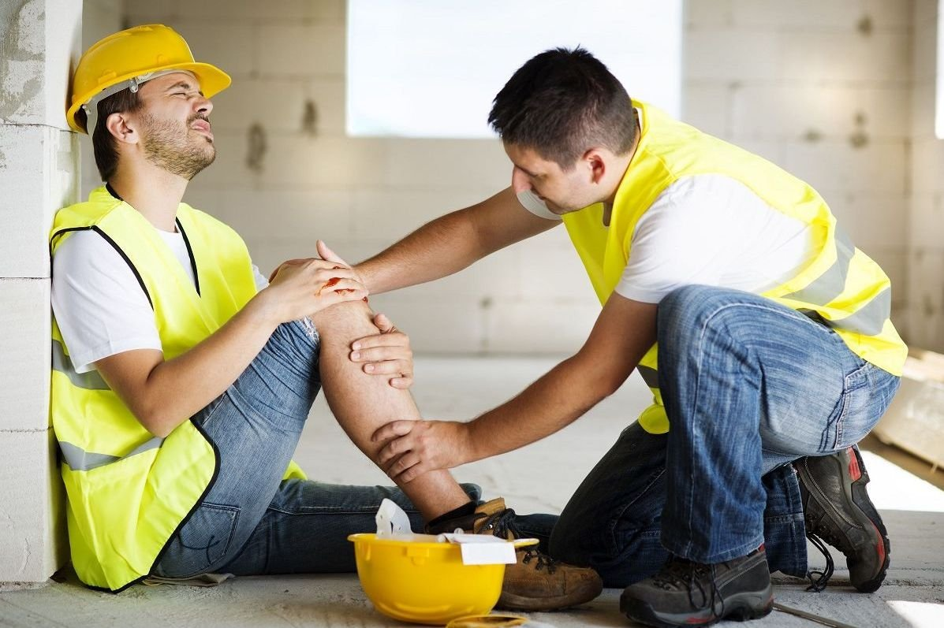
DE LA PREVENCIÓN DE LOS RIESGOS DEL TRABAJO
EXAMENES MÉDICOS LABORALES
Tipos de estudios que están regulados por la Resolución SRT N° 37/10.
Se deben realizar 5 tipos de exámenes médicos laborales.
Estos son:
Preocupacionales
Periódicos
Por Cambio de Tareas (con exposición a riesgos diferentes)
Por Ausencia prolongada
de Egreso
Antes y durante el inicio de la relación laboral todo empleador realiza exámenes médicos de control
con el objetivo de determinar las condiciones psicofísicas de sus trabajadores.
Tienen como propósito determinar si el postulante es apto, según sus condiciones psicofísicas, para las actividades que se le requerirán en el trabajo.
No pueden ser utilizados como elemento discriminatorio para el empleo.
Los examenes sirven también para detectar las patologías preexistentes y evaluar, en función de ellas, la ubicación del postulante en puestos de trabajo, teniendo en cuenta los agentes de riesgo presentes.
Los exámenes médicos laborales obligatorios son:
los Preocupacionales (a cargo del empleador)
los Periódicos (a cargo de la ART)
Si la ART no hace los exámenes debe ser denunciada ante la SRT.
La ART debe dar a conocer los resultados de los exámenes

Slide 10

¿Cómo actuar ante una accidente de trabajo?
El trabajador debe informar a su empleador
Está obligado a denunciarlo ante la ART a la que esté afiliado.
El empleador debe entregarle una credencial de la ART, la que el empleado debería llevar siempre, y ante un accidente o enfermedad profesional se llame al número telefónico 0-800 que figura en la credencial
Medidas Preventivas
Examinar el lugar de trabajo.
Mantener el espacio ordenado y limpio para evitar riesgos de caídas.
Determinar elementos con cierto peligro e intentar poner especial atención en ellos.
Solicitar a los técnicos o encargados que realicen mejora necesaria para evitar riesgos.
Mantener libres de obstáculos las salidas de emergencia ante un posible incendio o evacuación de cualquier tipo.
Respetar y utilizar correctamente todas las medidas de protección y seguridad que le ofrezcan.
En caso de tener problemas para concretar la denuncia
Debería ser realizada a través de una notificación fehaciente, como por ejemplo, carta documento o por nota presentada ante la ART.
La ART debe brindarle inmediatamente al trabajador la atención y las prestaciones médicas.
Además, debe iniciar una serie de investigaciones a fin de analizar qué fue lo que falló y así evitar que vuelva a suceder un accidente similar.

Slide 11

OBLIGACIONES Y DERECHOS DE LAS PARTES
1 - ART
OBLIGACIONES | DERECHOS
Denunciarán ante la SRT los incumplimientos de sus afiliados de las normas de higiene y seguridad en el trabajo. Promoverán la prevención, informando a la SRT acerca de los planes y programas exigidos a las empresas Mantendrán un registro de siniestralidad por establecimiento. Informarán a los interesados acerca de la composición de la entidad, de sus balances, de su régimen de alícuotas, y demás elementos que determine la reglamentación. No podrán fijar cuotas en violación a las normas de la LRT, ni destinar recursos a objetos distintos de los previstos por esta ley. No podrán realizar exámenes psicofísicos a los trabajadores, con carácter previo a la celebración de un contrato de aflicción. | Tendrán acceso a la información necesaria para cumplir con las prestaciones de la LRT.

Slide 12


OBLIGACIONES Y DERECHOS DE LAS PARTES
2 - EMPLEADORES
OBLIGACIONES | DERECHOS
Notificarán a los trabajadores acerca de la identidad de la ART a la que se encuentren afiliados. Denunciarán a la ART y a la SRT los accidentes y enfermedades profesionales que se produzcan en sus establecimientos. Cumplirán con las normas de higiene y seguridad, incluido el plan de mejoramiento. Mantendrán un registro de siniestralidad por establecimiento. | Recibirán información de la ART respecto del régimen de alícuotas y de las prestaciones, así como asesoramiento en materia de prevención de riesgos.

Slide 13


OBLIGACIONES Y DERECHOS DE LAS PARTES
3 - TRABAJADORES
OBLIGACIONES | DERECHOS
Cumplirán con las normas de higiene y seguridad, incluido el plan de mejoramiento, así como con las medidas de recalificación profesional. Informaran al empleador los hechos que conozcan relacionados con los riesgos del trabajo. Se someterán a exámenes médicos y a tratamientos de rehabilitación. Denunciarán ante el empleador los accidentes y enfermedades profesionales que sufran. | Recibirán de su empleador información y capacitación en materia de prevención de riesgos del trabajo, debiendo participar en las acciones preventivas.

Slide 14

PRESTACIONES DINERARIAS
¿QUÉ SON LAS PRESTACIONES DINERARIAS?
Prestaciones en dinero que debe abonar la ART al trabajador en ocasiones de accidentes de trabajo o enfermedades profesionales.
Su objetivo es resarcir el daño sufrido por el trabajador.
INGRESO BASE
Se utiliza para determinar la cuantía de las prestaciones dinerarias
Es la cantidad que resulte de dividir la suma total de las remuneraciones sujetas a aportes y contribuciones devengadas en los DOCE (12) meses anteriores a la primera manifestación invalidante.
  El valor mensual del ingreso base resulta de multiplicar la cantidad obtenida por 30,4.
Valor Ingreso Base = VIB = Remuneraciones sujetas a aportes y contribuciones * 30,4

Slide 15


PRESTACIONES DINERARIAS
1 - PRESTACIONES por INCAPACIDAD LABORAL TEMPORARIA
El damnificado percibirá una prestación de pago mensual, de cuantía igual al valor mensual del ingreso base.
  El pago de los primeros 10 días estarán a cargo del empleador.
  Después de los 10 dìas estará a cargo de la ART
Asumirá las prestaciones en especie en caso de ser necesario.

Slide 16
PRESTACIONES DINERARIAS
2 - PRESTACIONES por INCAPACIDAD LABORAL PERMANENTE
2.a - Prestaciones por Incapacidad Permanente Parcial (IPP)
El damnificado percibirá una prestación de pago mensual que será igual al valor mensual del ingreso base multiplicado por el porcentaje de incapacidad, además de las asignaciones familiares correspondientes, hasta la declaración del carácter definitivo de la incapacidad.
Una vez declarado el carácter definitivo de la Incapacidad Laboral Permanente Parcial (IPP), el damnificado percibirá las siguientes prestaciones:
Incapacidad inferior al 50% → Una indemnización de pago único
Prestación dineraria = 53 x VIB con Ripte+tasa(*) x porcentaje de Incapacidad x 65 / Edad a la PMI (**)
Los salarios mensuales tomados a fin de establecer el promedio se actualizarán mes a mes aplicándose la variación del índice RIPTE (Remuneraciones Imponibles Promedio de los Trabajadores Estables).
Incapacidad superior al 50% e inferior al 66%
Una Renta Periódica cuya cuantía será igual al valor mensual del ingreso base multiplicado por el porcentaje de incapacidad.
Prestación dineraria = 53 x VIB con Ripte+tasa(*) x porcentaje de Incapacidad x 65 / Edad a la PMI(**)

Slide 17
PRESTACIONES DINERARIAS
2 - PRESTACIONES por INCAPACIDAD LABORAL PERMANENTE
2.b - Prestaciones por Incapacidad Permanente Total (IPT)
Mientras dure la situación,el damnificado percibirá una prestación de pago mensual equivalente al SETENTA POR CIENTO (70%) del valor mensual del ingreso base.
Además, asignaciones familiares correspondientes.
El damnificado percibirá:
las prestaciones que por retiro definitivo por invalidez establezca el régimen previsional al que estuviere afiliado.
una prestación de pago mensual complementaria a la correspondiente al régimen previsional.
Declarado el carácter definitivo de la Incapacidad Laboral Permanente Total (IPT)
Prestación dineraria = 53 x VIB con Ripte+tasa(*) x 65 / Edad a la PMI
Cuando la Incapacidad Permanente Total no deviniere en definitiva
La ART se hará cargo del capital de recomposición correspondiente

Slide 18


PRESTACIONES DINERARIAS
3 - PRESTACIONES por GRAN INVALIDEZ
Percibirán una prestación mensual
El damnificado declarado gran inválido percibirá:
Las prestaciones correspondientes a los distintos supuestos de Incapacidad Laboral Permanente Total (IPT).
Una prestación de pago mensual equivalente a tres veces el valor del AMPO (Aporte Medio Previsional Obligatorio), que se extinguirá a la muerte del damnificado
4 - PRESTACIONES por MUERTE
Fallecido el trabajador por causas laborales, los derechohabientes percibirán un pago único.
Prestación dineraria =53 x VMIB x 65 / Edad a la PMI

Slide 19
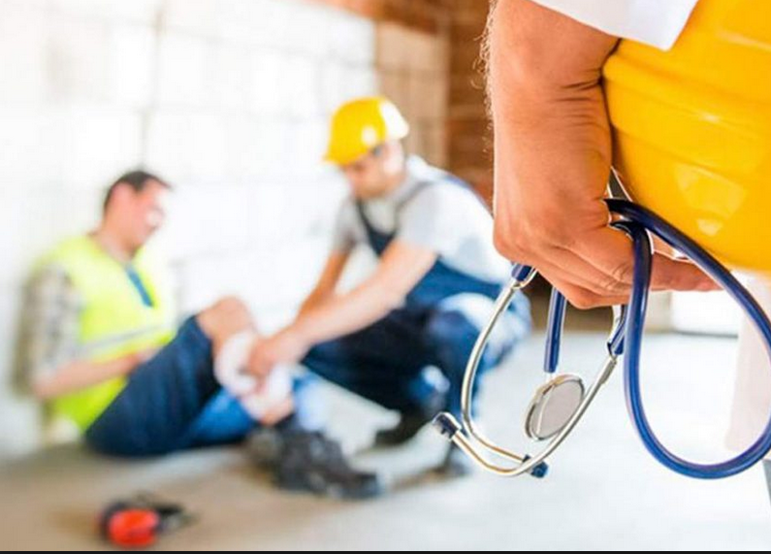
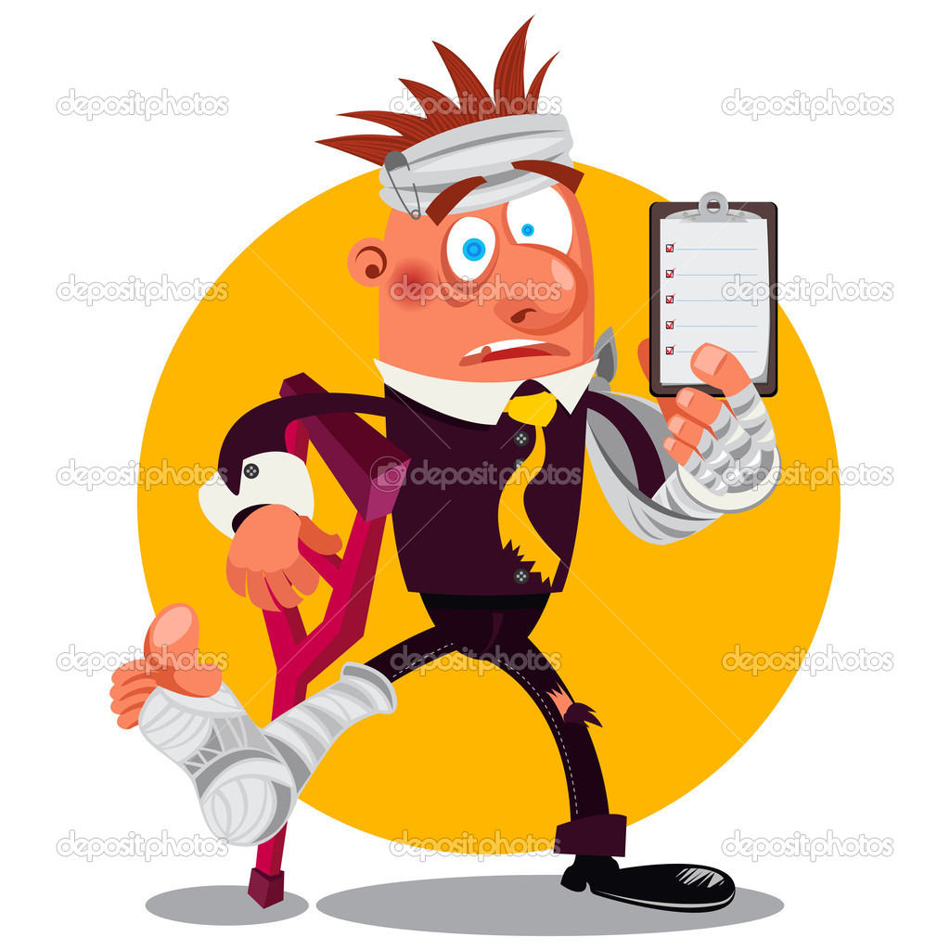
PRESTACIONES EN ESPECIE
Las ART otorgaran a los trabajadores que sufran algunas de las contingencias previstas en esta ley las siguientes prestaciones en especie:
Asistencia médica y farmacéutica
Prótesis y ortopedia
Rehabilitación
Recalificación profesional
Servicio funerario

Slide 20
CASOS PRÁCTICOS

Slide 21

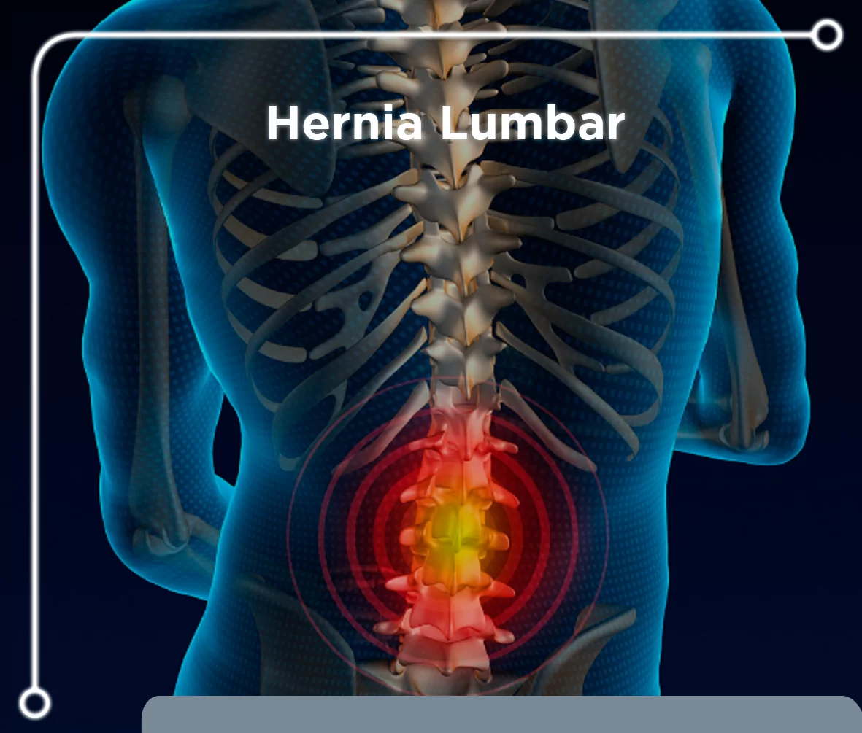
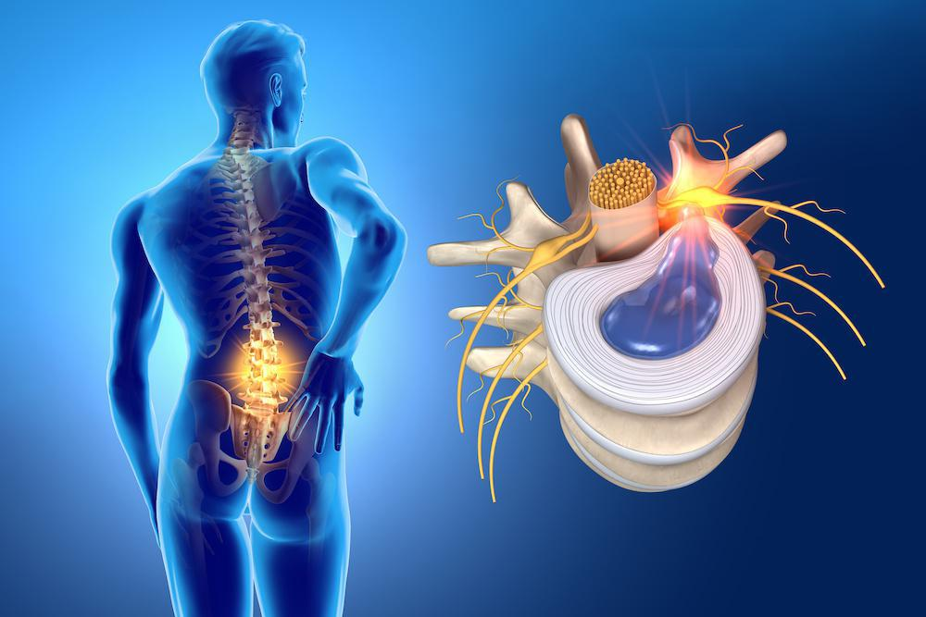
CASO 1 = INCAPACIDAD LABORAL PERMANENTE PARCIAL
DATOS:
Sueldo base = $ 78.000
Edad a la PMI (Primera Manifestación Invalidante) = 35 años
Decreto 659/96: Tabla de Evaluación de Incapacidades Laborales.

Slide 22
CASO 1 = INCAPACIDAD LABORAL PERMANENTE PARCIAL
RESOLUCIÓN
Debido a que se trata de una Incapacidad inferior al 50%:
Prestación dineraria = 53 x VIB con Ripte+tasa(*) x porcentaje de Incapacidad x 65 / Edad a la PMI (**)
VIB = Valor del Ingreso Base: Promedio de remuneraciones sujetas a aportes de los doce (12) meses anteriores a la PMI, dividido por los días corridos, y multiplicado por el factor 30,4.
 | Mes | Salario Base | Coeficiente | Sueldo actualizado
1 | Agosto | $78,000 | 1.56 | $121,680
2 | Septiembre | $78,000 | 1.50 | $117,000
3 | Octubre | $78,000 | 1.45 | $113,100
4 | Noviembre | $78,000 | 1.40 | $109,200
5 | Diciembre | $78,000 | 1.38 | $107,640
6 | Enero | $78,000 | 1.32 | $102,960
7 | Febrero | $78,000 | 1.26 | $98,280
8 | Marzo | $78,000 | 1.17 | $91,260
9 | Abril | $78,000 | 1.10 | $85,800
10 | Mayo | $78,000 | 1.06 | $82,680
11 | Junio | $78,000 | 1.00 | $78,000
12 | Julio | $78,000 | 1.00 | $78,000
 |  |  | Promedio=IBM= | $98,800
Cálculo del VIB

Slide 23
CASO 1 = INCAPACIDAD LABORAL PERMANENTE PARCIAL
RESOLUCIÓN
Debido a que se trata de una Incapacidad inferior al 50%:
Prestación dineraria = 53 x VIB con Ripte+tasa(*) x porcentaje de Incapacidad x 65 / Edad a la PMI (**)
VIB = Valor del Ingreso Base: Promedio de remuneraciones sujetas a aportes de los doce (12) meses anteriores a la PMI, dividido por los días corridos, y multiplicado por el factor 30,4.
Cálculo de la Prestación Dineraria
Se debe verificar que la prestación sea mayor al piso mínimo, que es $ 6.123.338 x el grado de ILP
Como la prestación es mayor al piso mínimo, el monto de pago será de $1.944.949
se adicionará al resultado de la fórmula o el Piso Mínimo (el mayor de los dos), una indemnización adicional de pago único equivalente al veinte por ciento (20%).
$1.944.949x 1,2= $2333938,8

Slide 24
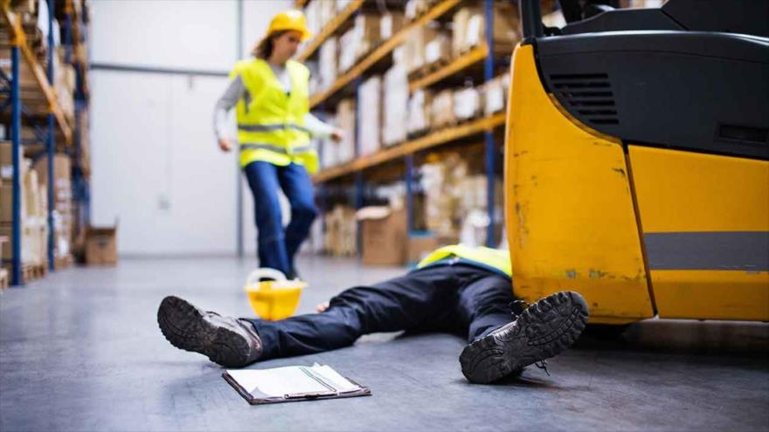
CASO 2 = FALLECIMIENTO
DATOS:
Sueldo base = $ 78.000
Edad de fallecimiento = 45 años

Slide 25
CASO 2 = FALLECIMIENTO
RESOLUCIÓN
Debido a que se trata de FALLECIMIENTO:
Prestación dineraria = 53 x VIB con Ripte+tasa(*) x porcentaje de Incapacidad x 65 / Edad a la PMI (**)
VIB = Valor del Ingreso Base: Promedio de remuneraciones sujetas a aportes de los doce (12) meses anteriores a la PMI, divido por los días corridos, y multiplicado por el factor 30,4.
 | Mes | Salario Base | Coeficiente | Sueldo actualizado
1 | Agosto | $78,000 | 1.56 | $121,680
2 | Septiembre | $78,000 | 1.50 | $117,000
3 | Octubre | $78,000 | 1.45 | $113,100
4 | Noviembre | $78,000 | 1.40 | $109,200
5 | Diciembre | $78,000 | 1.38 | $107,640
6 | Enero | $78,000 | 1.32 | $102,960
7 | Febrero | $78,000 | 1.26 | $98,280
8 | Marzo | $78,000 | 1.17 | $91,260
9 | Abril | $78,000 | 1.10 | $85,800
10 | Mayo | $78,000 | 1.06 | $82,680
11 | Junio | $78,000 | 1.00 | $78,000
12 | Julio | $78,000 | 1.00 | $78,000
 |  |  | Promedio=IBM= | $98,800
Cálculo del VIB

Slide 26
CASO 2 = FALLECIMIENTO
Cálculo de la Prestación Dineraria
RESOLUCIÓN
Fallecido el trabajador por causas laborales, los derechohabientes percibirán un pago único
Prestación dineraria
Prestación dineraria = 53 x VMIB x 65 / Edad a la PMI
VIB = Valor del Ingreso Base: Promedio de remuneraciones sujetas a aportes de los doce (12) meses anteriores a la PMI, dividido por los días corridos, y multiplicado por el factor 30,4.
Piso mínimo
Se debe verificar que la prestación sea mayor al piso mínimo, que es $ 6.123.338.
Como la prestación es mayor al piso mínimo, el monto de pago será de $7.563.688

Slide 27
CASO 2 = FALLECIMIENTO
RESOLUCIÓN
En forma complementaria, también cobrarán una Compensación Dineraria Adicional de pago único de $4.082.225.
Si la contingencia se trata de un accidente de trabajo o enfermedad profesional (excluido in itinere), se adicionará a la sumatoria de la fórmula o el Piso Mínimo (el mayor de los dos) y la compensación adicional, una indemnización adicional de pago único equivalente al veinte por ciento (20%).
El monto de la prestación dineraria será:
Prestación dineraria = $13.975.095

